Slide 1
مخاطر السمنة
عمل طلاب: نتالي زبانه
مايا فتياني
جيسيكا الازرعي

Slide 2
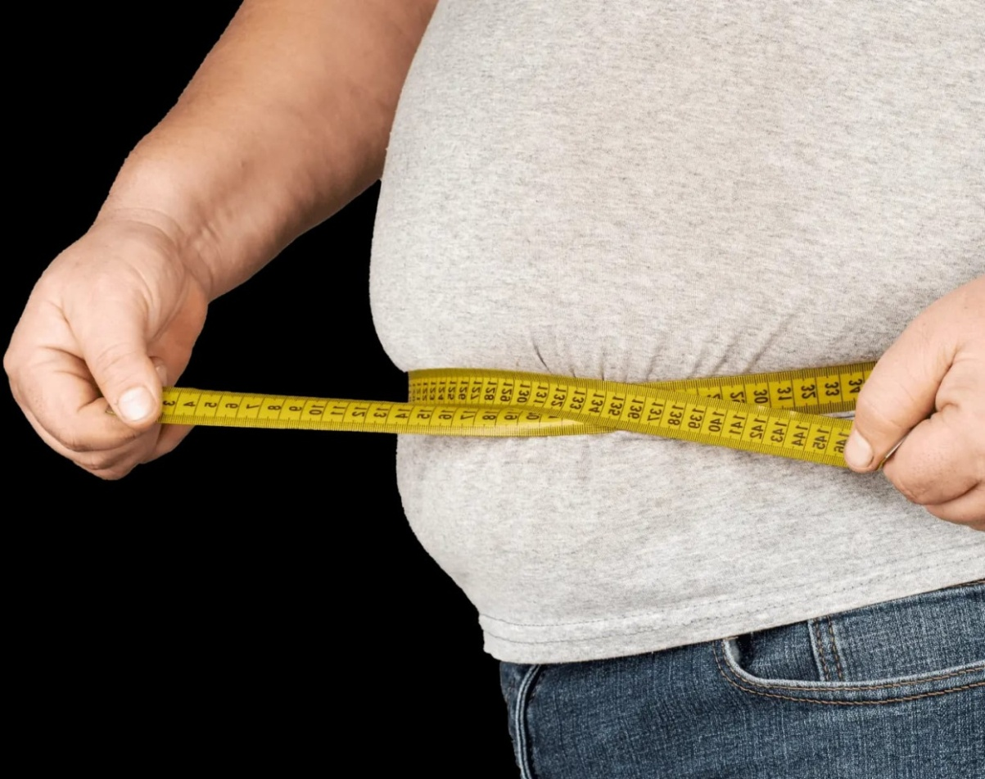
ما هي السمنة؟
السمنة مرض تزيد فيه كمية دهون الجسم زيادة مفرطة. السمنة ليست مجرد مصدر قلق بشأن المظهر الجمالي; بل إنها مشكلة طبية تزيد من عوامل خطر الإصابة بأمراض ومشكلات صحية أخرى.

Slide 3
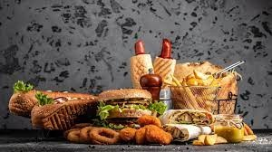
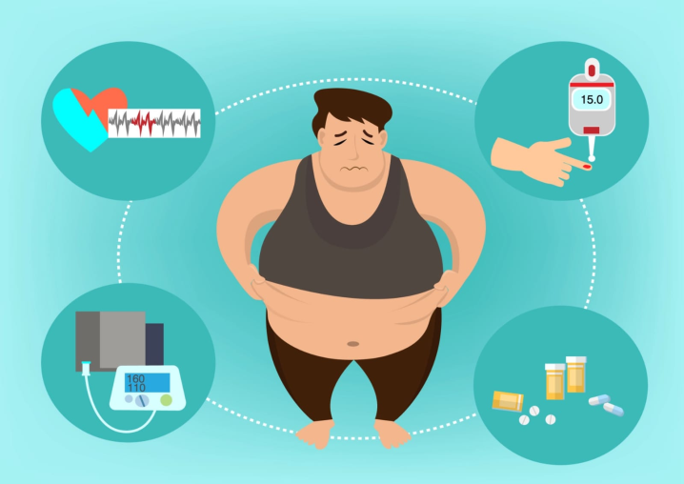
أسباب الإصابة بالسمنة المفرطة
العامل الوراثي:
يعد العامل الوراثي من أهم الأسباب التي تصيب الإنسان بالسمنة، والناتج عن وجود تاريخ عائلي لمرض السمنة تبعا لانتقال الجينات ما يتسبب في زيادة الوزن.
كثرة تناول الأطعمة المصنعة والسكريات والنشويات:
تناول الأطعمة المصنعة التي تحتوي على نسبة عالية من الدهون المشبعة، وتناول الحلويات والسكريات والإفراط في تناول النشويات مثل الأرز والمعكرونة بشكل كبير يساعد على زيادة الوزن والإصابة بالسمنة، كما أن تناول المشروبات الغازية والإفراط بها يزيد من مخاطر الإصابة بالسمنة.

Slide 4
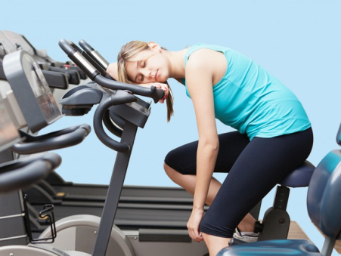
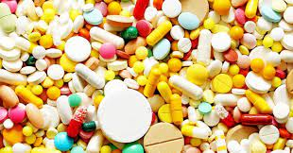
تناول بعض الأدوية:
يوجد أنواع من الأدوية كالمضاد للاكتئاب تساعد على تغيير وظائف الجسم والدماغ؛ ما يزيد من شهية الإنسان وهذا بدوره يصيبه بالسمنة والزيادة الواضحة في الوزن.
عدم ممارسة الرياضة:
إن عدم ممارسة أي نوع من أنواع الرياضة والإصابة بالكسل والخمول يؤدي إلى زيادة الوزن والسمنة، وعلى العكس فإن ممارسة أي نوع من النشاط البدني له دور في تنظيم معدل الأنسولين بالجسم، ما يقلل من زيادة الوزن حيث إن مستوى الأنسولين وعدم استقراره له دور في الإصابة بالسمنة.

Slide 5
أضرار السمنة(بشكل عام)
من أكثر أضرار شيوعا مرض السكري من النوع الثاني، بسبب تراكم كثير من الدهون بالجسم والكوليسترول الضار، ما يصيب الأنسولين بالدم بالخلل.
الارتفاع في معدل ضغط الدم الذي قد ينتج عنه التعرض للسكتة الدماغية.
التعرض إلى الإصابة بالنوبات القلبية.
التسبب في الإصابة بالأمراض السرطانية والأورام الخبيثة التي تصيب خلايا الجسم.
تزيد السمنة من فرصة الإصابة بحصوات المرارة ومشكلات الكبد والكلى.
التعرض إلى الضغط العصبي والتوتر المستمر والاكتئاب.

Slide 6
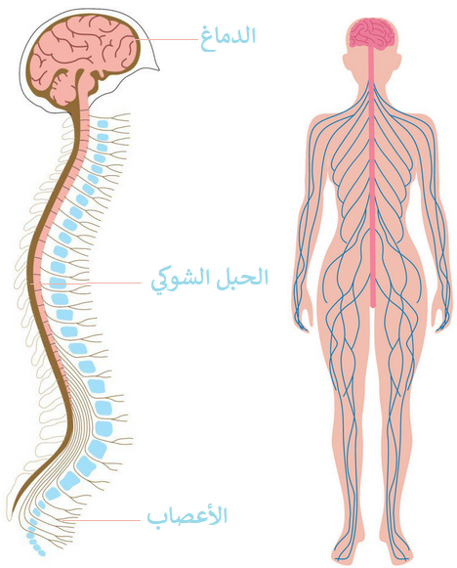
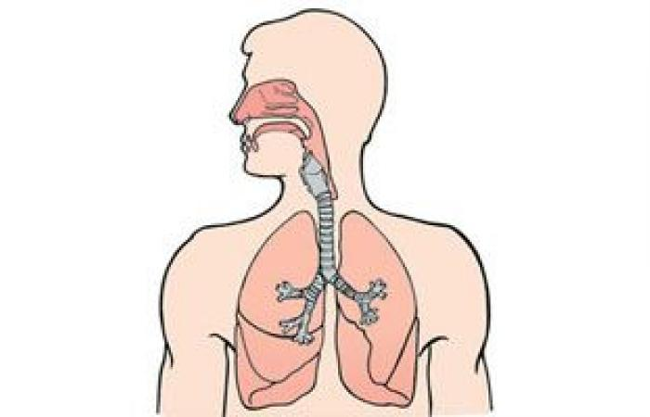
تأثير مرض السمنة على أجهزة الجسم:
الجهاز العصبي:
تؤدي زيادة الوزن أو السمنة إلى زيادة خطر الإصابة بالسكتة الدماغية بشكل كبير، والتي تحدث عندما يتوقف تدفق الدم إلى الدماغ.
الجهاز التنفسي:
يمكن للدهون المخزنة حول الرقبة أن تجعل مجرى الهواء صغيرا جدا ، مما يجعل التنفس صعبا في الليل، و تسمى هذه الحالة بانقطاع النفس النومي ، اي انه قد يتوقف التنفس لفترات قصيرة أثناء النوم.

Slide 7
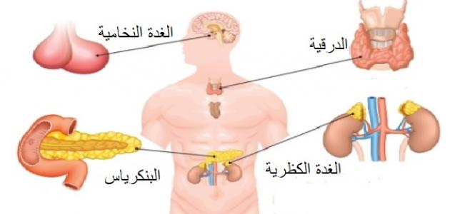
جهاز الغدد الصماء
يمكن للسمنة أيضًا أن تجعل خلايا الجسم مقاومة للأنسولين، فالأنسولين هو هرمون ينقل السكر من دمك إلى خلاياك ، حيث يتم استخدامه للطاقة.

Slide 8
حلول للسمنة
تقليل كمّيّة السعرات الحرارية المأخوذة في اليوم.
ممارسة الرياضة بشكل يومي.
الالتزام بحمية غذائية مناسبة.
تجنّب شرب المشروبات الغازية بجميع أنواعها.
أخذ قسط كافي من النوم، وعدم النوم مباشرة بعد تناول الطعام فهذا يعمل على تراكم الدهون في منطقة البطن.

Slide 9
BMI = kg/m²
BMI% | BMI | الوزن | طول | اسماء
obese | 31 | 105 Kg | 184 M | احمد
overweight | 26 | 60 Kg | 150 M | دارين
overweight | 25 | 68 Kg | 163 M | سارة
normal | 23 | 58 Kg | 158 M | مها
underweight | 18.4 | 49.1 Kg | 163 M | لما
overweight | 29 | 76 Kg | 160 M | سمير
normal | 23 | 56 Kg | 155 M | دينا
normal | 21 | 45 Kg | 145 M | زيد
overweight | 29 | 85 Kg | 170 M | عامر
obese | 32 | 96 Kg | 173 M | خلدون
overweight | 25 | 65 Kg | 160 M | ليلى

Slide 10
